Slide 1
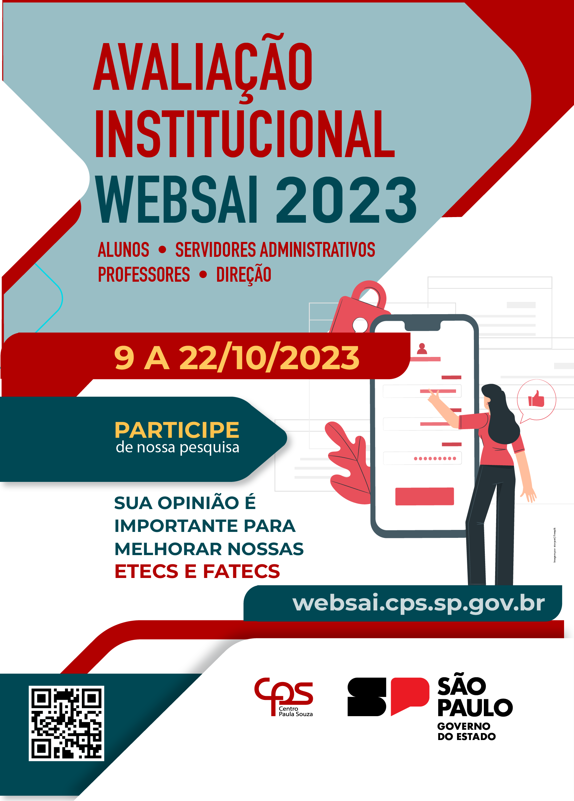
Seu título aqui
INSIRA UMA BREVE DESCRIÇÃO

Slide 2

O QUE É?
uma pesquisa para compreender a realidade da instituição - sua opnião sob varios aspectos

Slide 3
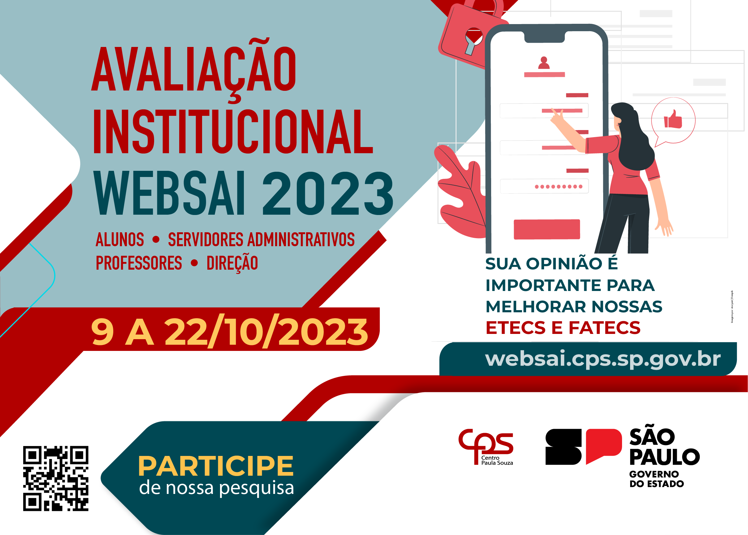

PRA QUE SERVE?
uma importante ferramenta institucional para promover melhorias na qualidade de ensino e auxiliar as equipes de gestão.

Slide 4
1
missão da instituição
política pedagógica institucional
PDI - PLANO DESENVOLVIMENTO INSTITUCIONAL
2
estratégias para atingir suas metas e objetivos
3
4
revisão a cada 5 anos

Slide 5



QUEM PARTICIPA?
DISCENTES
DOCENTES
DIREÇÃO
TÉCNICOS ADMS

Slide 6

NOVO FORMATO
ANTES
ATUAL
X
195 questões
16 questões
acesso apenas pc
acesso pc + cel

Slide 7

websai.cps.sp.gov.br

Slide 8
COMISSÃO PROPRIA DE AVALIAÇÃO - CPA
Profa. Mariana Garcia de Abreu Tenani - mariana.tenani@fatec.sp.gov.br
Prof. Demerval Rogerio Masotti - demerval.masotti@fatec.sp.gov.br

